Slide 1
Шейпинг - юни
Выполнила работу
Ученица 10 класса
МБОУ «СОШ № 5»
Курышина Елизавета

Slide 2
Цель работы :
Познакомиться с технологией «Шейпинг-юни».
Выяснить, почему эта программа так популярна и полезна.
Убедиться в необходимости этой технологии на примерах.
Подчеркнуть для себя особенности «Шейпинг-юни».
Сделать соответствующие выводы.

Slide 3
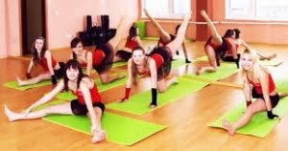
Многие родители серьёзно озабочены вопросом - куда, в какой вид спорта отдать своё чадо? Беспокоящиеся о своих дочерях, они справедливо полагают, что чем большим числом занятий будет загружена их дочь, тем меньше вероятность того, что она "начнёт заниматься глупостями". И с точки зрения полезности здесь почти вне конкуренции спорт - и ребёнок занят, и для его здоровья это неплохо. Только вот куда её записать?
Решая отдать вашу дочь на занятия шейпингом, вы должны знать, что шейпинг позволит вам быть спокойными за свою дочь, как с точки зрения адекватности нагрузок для её организма, так и с точки зрения адекватности питания. Поверьте, в подростковом возрасте, когда формируется организм будущей матери, это архиважно.

Slide 4
Педагогам хорошо известно, что девочки подросткового возраста могут вести себя неадекватно с точки зрения взрослых. Они часто стараются подражать зачастую "явно не идеальным" кумирам во всём - от одежды и причёски до фигуры. По этой причине именно с юного возраста у девочек часто начинают формироваться неприятные для будущих женщин комплексы - комплексы неполноценности. Они появляются оттого, что девочка вдруг, и часто безосновательно с точки зрения взрослых, начинает считать, что "фигура у неё никуда", "что нос у неё слишком большой или, наоборот, слишком маленький" и т.д. и т.п. А, если она вдруг однажды заявит, что у неё явно дурная наследственность, то, поверьте, поволноваться придётся уже и вам - родителям, судорожно ища экспертов, которые или подтвердят, или опровергнут эти "дочкины предположения". И хорошо, если родителям удастся перевести девочку в этот период в активную жизненную позицию по исправлению действительно имеющихся недостатков. А, если не удастся? То жди проблем.

Slide 5
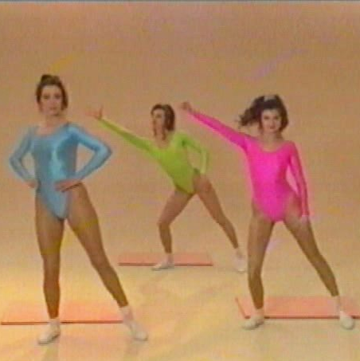
Мысли "о безысходности" у подростков - вещь вполне объяснимая. Недостаток жизненного опыта в этом возрасте не даёт им возможности решить, что с проблемой надо просто бороться и победить. Если решение на борьбу подростком принято, то у родителей уже появляются шансы на помощь своей дочери в формировании у неё активных методов решения жизненных проблем, что ей так пригодится в жизни. В этот период очень важна помощь опытного педагога, который, во-первых, знает, что такие проблемы у подростков существуют, во-вторых, знает - как влиять на подростка, и, в-третьих, обладает знаниями и умениями по успешному решению "подростковых" проблем. Но, если этот "трудный момент" в жизни подростка прозевать, то можно столкнуться с тем, что девочка будет искать себе не активный образ жизни.
Шейпинг в вопросах формирования активной жизненной позиции у девочек, пожалуй, вне конкуренции.

Slide 6
Может возникнуть законный вопрос - а почему собственно шейпинг вне конкуренции в вопросах формирования активной жизненной позиции у девочек?
Всё просто. Шейпинг - это, пожалуй, единственная из современных оздоровительных систем, не считая йоги, которая ставит основной своей целью достижение человеком гармоничного физического и духовного совершенства, а не развитие какого-либо одного (или нескольких) умений, навыков или качеств, что типично для многих видов спорта. И, если в йоге физическое развитие подчинено задачам духовного, то в шейпинге эти два вида совершенствования достигаются (в идеале) просто в разные возрастные периоды жизни человека.

Slide 7
Для подростков главной шейпинг-задачей является физическое развитие, так как духовное развитие предполагает наличие у человека значительного жизненного опыта, которого у подростков по понятным причинам нет. Эта шейпинг-логика взята не "с потолка", а из жизни, так как статистика свидетельствует, что девочки-подростки озабочены в первую очередь своей фигурой. Так, например, в крупных городах уже в 11-летнем возрасте до 40% девочек ограничивают себя в еде, а к 15-летнему возрасту число девочек, сидящих на диете, превышает 50%. При этом, большинство из них, с точки зрения врачей, на самом деле не страдают избыточным весом (вес тела примерно у 25% подростков из числа сидящих на диете - нормальный, а у 10% даже ниже нормы). Поэтому, когда девочки узнают, что есть такая "физкультура", которая предназначена специально для «красивой фигуры », то они с большим интересом приходят на занятия шейпингом.

Slide 8
Цель этой шейпинг-технологии - гармоничное физическое развитие ребёнка. Принципиальными особенностями «Шейпинг-ЮНИ» являются :
учет биологического возраста ребёнка при назначении программы тренировки;
уровень нагрузок рассчитывается исходя из особенностей их физического и полового развития;
нормы и рекомендации по питанию построены в соответствии с особенностями детского и подросткового периода.

Slide 9
ШЕЙПИНГ-ЮНИ. ВРАЧЕБНЫЙ АСПЕКТ
Создание специальной программы для детей и подростков было продиктовано высоким интересом этой возрастной группы к шейпингу. Количество детей и подростков, посещающих шейпинг-занятия, постоянно растет, составляя в среднем около 25% от общего количества занимающихся шейпингом.
Большинство подростков перед тренерами ставят задачи по совершенствованию форм тела. При индивидуальном же обследовании в основной своей массе они нуждаются в проведении общего оздоровления: повышении сопротивляемости организма, укреплении состояния здоровья и т.д. Около 90 % из них страдают диагностированными хроническими заболеваниями, большая половина среди детей (до 10 лет) - нарушениями осанки и сколиозами, среди подростков (от 10 до 18 дет) - ожирением I степени, столько же имеют низкий уровень физической работоспособности.

Slide 10
Исходя из этого в 1994 году была созданы специальные экспериментальные группы.
Первая группа состояла из учащихся 3 и 4 классов (всего 21 девочка), которые занимались по специально разработанной программе с учетом возрастных особенностей детского организма и направленной на формирование нового стереотипа работы опорно-двигательной системы, отражающего включение дополнительных механизмов компенсации нарушенных функций.
Вторая группа состояла из учащихся 8-11 классов (всего 163 девочки), которая занималась по специальной шейпинг–программе с элементами хореографии.

Slide 11
Все девочки представляли собой случайную выборку здоровых детей, обучающихся в школе. Предварительный отбор девочек проводил школьный врач с согласия родителей. Занятия проводились 3 раза в неделю в течение 8 месяцев под контролем тренеров ФШ, врачей ФШ, врачей-специалистов и научных сотрудников кафедры спортивной медицины Санкт-Петербургского медицинского института и СПбНИИЭТИНа (Санкт-Петербургский научно-исследовательский институт экспертирзы трудоспособности и организации труда инвалидов).
Для этих групп была создана специальная программа комплексного исследования, которая было построена таким образом, что одна часть позволяла объективизировать состояние собственно опорно–двигательного аппарата (рентгенологическое, электромиографическое, биомеханическое исследование, статокинезиметрия), другая - состояние нервной системы, включая орган зрения (электроэнцефалография, реоэнцефалография, полиграфия, офтальмологические методики); третья - состояние системы кровообращения и системы дыхания (кардиомониторирование, велоэргометрия, центральная гемодинамика, функция внешнего дыхания). Каждая группа методик дополнялась собственно осмотрами врачами-специалистами.

Slide 12
По итогам комплексного обследования девочек до начала занятий было отмечено:
практически все исследованные имели нарушения функций опорно–двигательного аппарата, обусловленные различными нарушениями осанки, плоскостопием, дегенеративно–дистрофическими поражениями и слабостью мышечно– связочного звена;
все нарушения в большинстве случаев компенсированы;
на функции опорно–двигательного аппарата сказывается также наличие функциональных расстройств со стороны нервной системы и системы кровообращения;
все имеющиеся расстройства обусловлены иррациональным режимом без учета возрастных особенностей, отсутствием регулируемых тренировочных нагрузок, развивающих опорно-двигательный аппарат, сердечно-сосудистую и дыхательную системы;

Slide 13
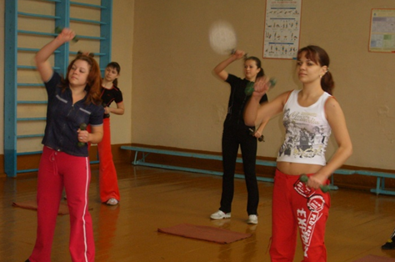
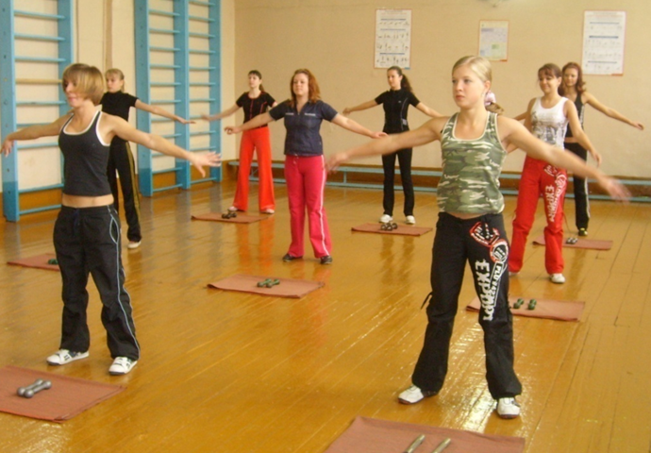
Занятия проводились в течение 30 минут с 3 инструкторами, различными по сложности, таким образом, дозируя нагрузку. Девочки разделялись по возрасту (до 10 лет, с 11 до 15 лет, с 15 до 18 лет), учитывалось их состояние здоровья, половое развитие, функциональное состояние, развитие координации. В процессе занятий проводился контроль за антропометрическими параметрами, оценивалось половое созревание, составлялся рацион питания и осуществлялся динамический контроль за состоянием самочувствия и физического здоровья каждой группы.

Slide 14
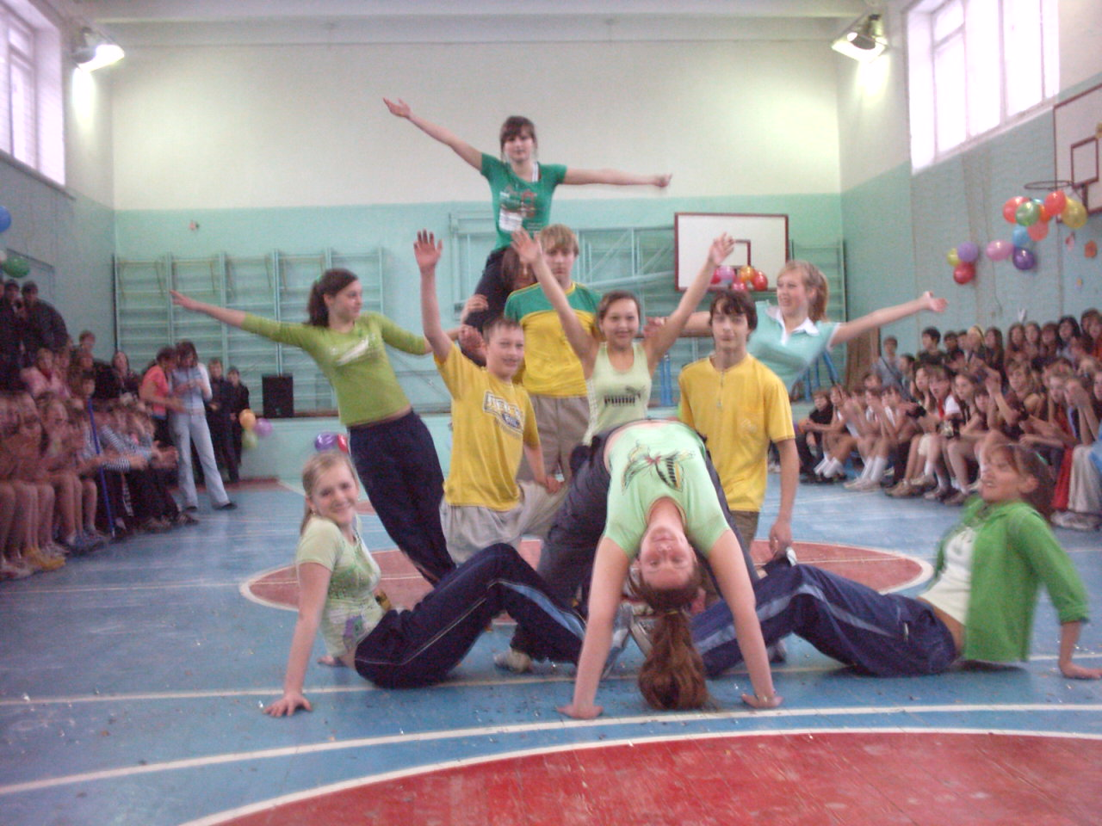
При контрольных опросах обследуемых через один, три, пять, восемь месяцев после начала занятий все девочки отмечали субъективное улучшение самочувствия, коррекцию веса, повышение работоспособности интеллектуальной и физической, увеличение силы мышц, что связано с активной разработкой мышечно–связочного аппарата, улучшением координационных отношений мышц–антогонистов. В пользу этого говорит и объективная информация при повторных исследованиях.

Slide 15
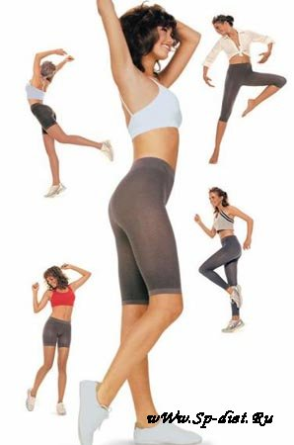
При динамическом электромиографическом исследовании у 90% занимающихся было обнаружено достоверное улучшение состояния нервно–мышечного аппарата, снизилась амплитуда биоэлектрической активности в мышцах верхних конечностях при дозированной нагрузке, что указывало на достоверное увеличение мышечной силы( в среднем на 35-40%). А тренировка мышечного корсета с помощью специальных упражнений способствовала профилактике нарушений осанки, исправлению имеющихся нарушений, что не влияло на уровень адаптированности и компенсированности во время занятий. У девочек, которые прекращали занятия через 3 месяца, по личным мотивам, отмечались положительные изменения со стороны состояния здоровья, но новый стереотип работы опорно–двигательной системы не сформировался.

Slide 16
Таким образом, можно убедиться, как положительно и эффективно влияют занятия шейпингом на организм девушек-подростков.
Я считаю, что это лучший способ подкорректировать свою фигуру. И я с удовольствием займусь шейпингом-юни.
Надеюсь, у Вас возникла такая же идея, если да, то вперед к мечте о красивой фигуре, вперед к этому спорту, к шейпингу !

